Slide 1

Las vocales
O
A
I
E
U
Vocales
Actividad

Slide 2
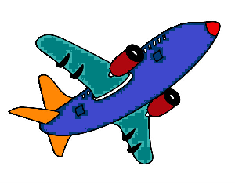

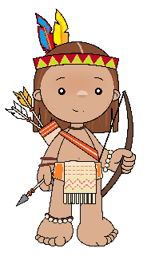
Has clic en cada vocal
INICIO
E
A
I

Slide 3

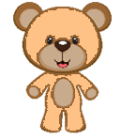
INICIO
O
U

Slide 4


A
T
U
O
A
E
I
O
U

Slide 5

I
SLA
A
E
I
O
U

Slide 6
O
SO
A
E
I
O
U

Slide 7
U
VA
A
E
I
O
U

Slide 8

E
LEFANTE
A
E
I
O
U

Slide 9
I
A
E
O
U
¡Te felicito!
Salir

